Slide 1
Diseño del Centro de Operaciones en Emergencia y consideraciones de equipamiento

Slide 2
Diseño del EOC

Slide 3
Infraestructura física del EOC
Un EOC puede alojarse en un espacio exclusivo o bien establecerse en un espacio destinado a múltiples propósitos
Debe ser física y ambientalmente seguro, como también accesible y con capacidad de sobrevivir en caso de amenaza o desastre
En caso de falla tecnológica o de otro tipo, deben existir opciones alternativas disponibles, y debe estar preparada una ubicación física de respaldo
También debe ser de fácil acceso para el personal, con seguridad en el estacionamiento y una proximidad razonable a las agencias asociadas y dirigentes designadas

Slide 4
Instalaciones
El EOC debe contar con espacio suficiente para albergar a todo el personal
En el ámbito de la COVID-19, es de especial importancia contar con espacio suficiente para que se cumpla el distanciamiento físico
Contar con acceso a áreas comunes y espacios de trabajo cerrados para reuniones o llamadas en conferencia
Durante la COVID-19, dar prioridad a la diagramación para mantener llamadas por video/teleconferencias con mayor frecuencia
Disponer de un área externa para reuniones informativas, entrevistas, conferencias de prensa y coordinación de colaboradores externos
Tener instalaciones sanitarias adecuadas, áreas de descanso y espacios para comidas para todo el personal

Slide 5
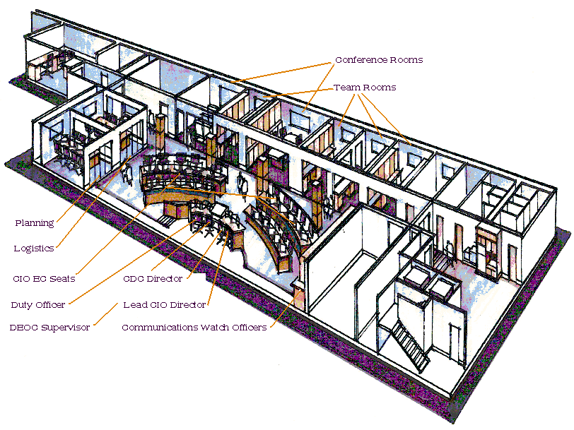
Diagramación del EOC
Comunicación y contacto visual entre quienes toman decisiones
Espacio para:
Coordinación operativa
Toma de decisiones
Colaboración
Comunicaciones
Distanciamiento físico (si fuese necesario)

Slide 6
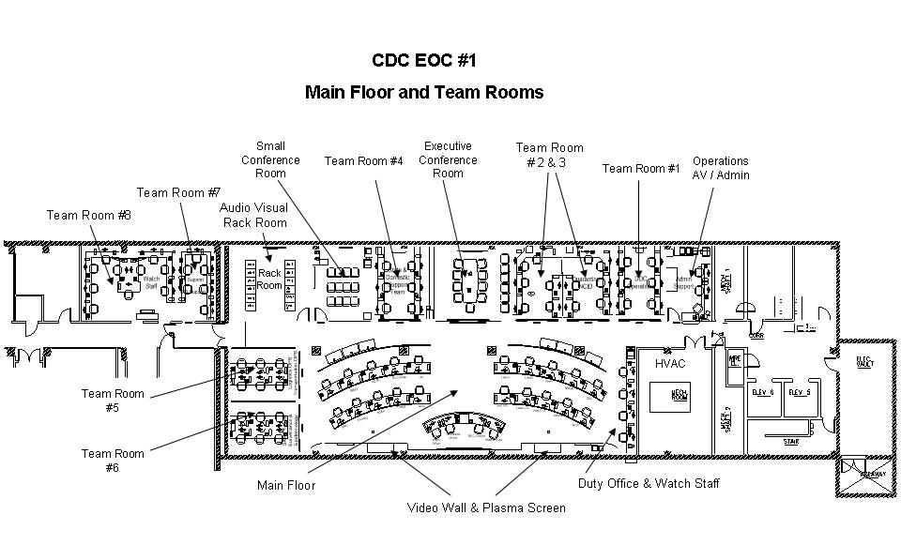
Ejemplo n.º 1 de agencia dirigente del EOC

Slide 7
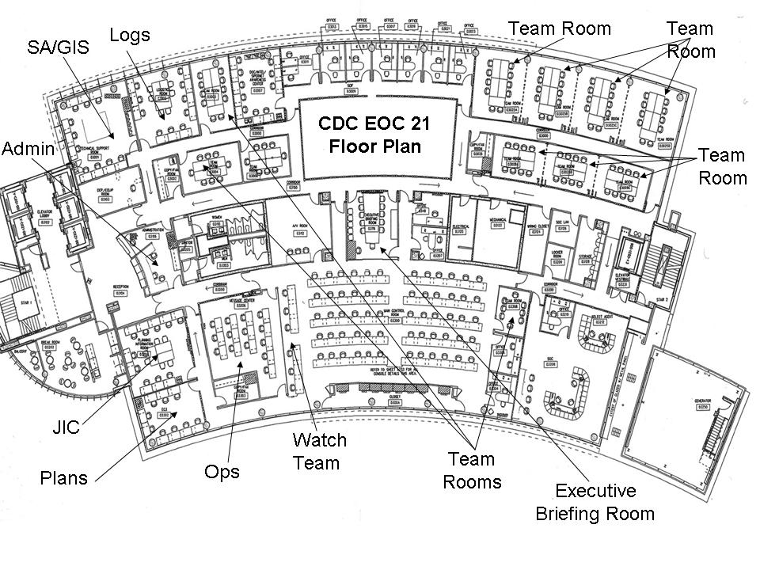
Ejemplo n.º 2 de agencia dirigente del EOC

Slide 8
Consideraciones de diseño
Espacio para oficina ejecutiva
Asientos para el personal
En el ámbito de la COVID-19, esto puede significar asegurarse de que haya un asiento vacío entre cada miembro del personal para cumplir con las pautas de distanciamiento físico
Computadoras, teléfonos, impresoras, máquinas de fax
Salas de descanso o reuniones para los equipos
Salas para usos especiales: sala de prensa, comunicaciones
Espacio para higiene
Cuartos para dormir
Espacio para comer y servicio de comida
Entorno: nivel de ruido, calidad del aire

Slide 9

Diagramaciones
CDC/ Sally Ezra, 2014. EOC en Nigeria, Lagos, Nigeria.
Jennifer Brooks, 15 de agosto de 2014. EOC, Aeropuerto Internacional de Lungi, Sierra Leone.

Slide 10
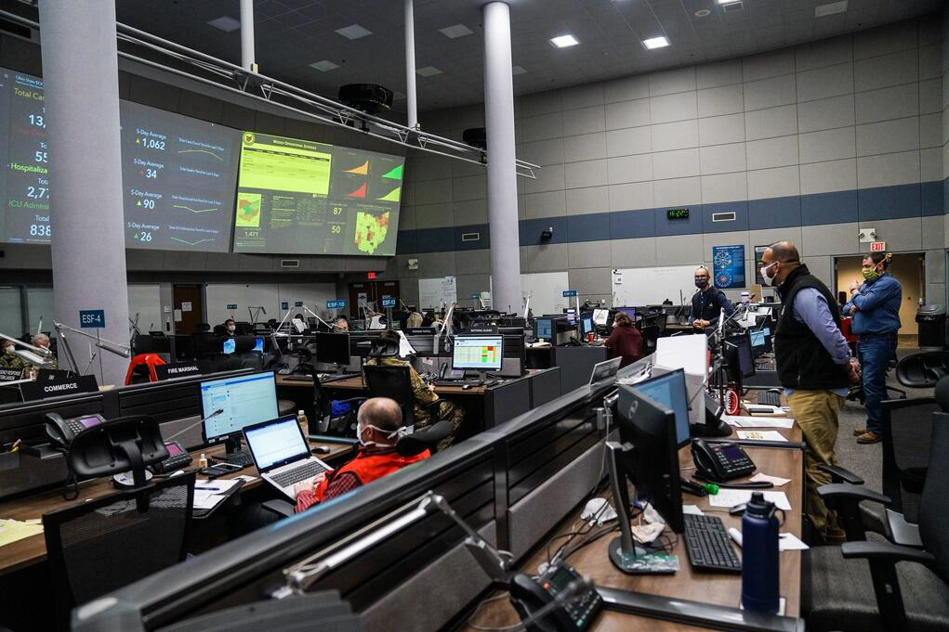
Diagramaciones
Giancarlo Casem/Fuerza Aérea de los EE. UU. 12 de mayo de 2020
FEMA/Alexis Hall, 2020. EOC en Ohio, Columbus, Ohio.

Slide 11
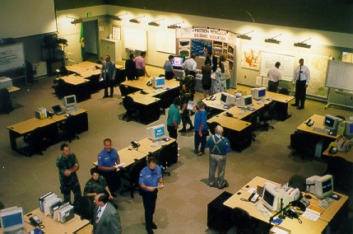

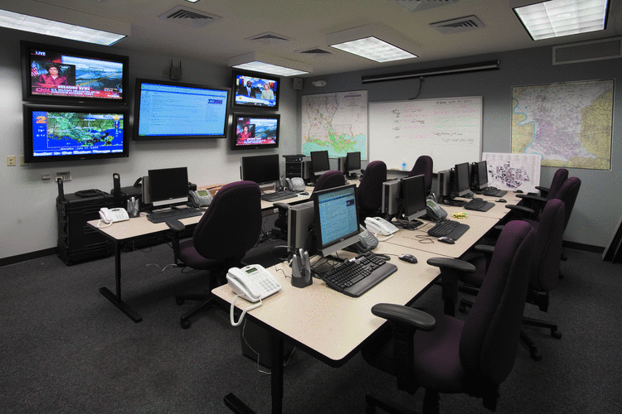
Diagramaciones

Slide 12
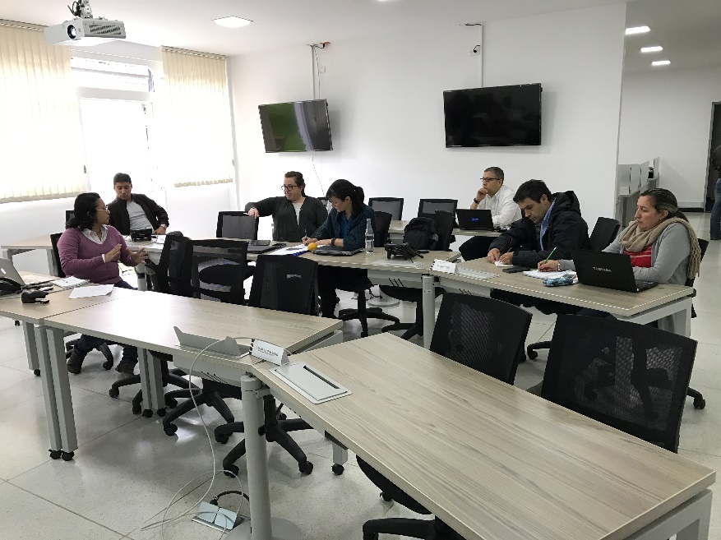
Diagramaciones
Maryland GovPics, 10 de agosto de 2016. EOC en el condado de Howard EOC, Maryland, EE. UU.
CDC/Jim Banaski, enero de 2017. EOC en el Instituto Nacional de Salud, Colombia.

Slide 13
Características adicionales - Sala de juntas
Durante la COVID-19, asegurar que el espacio entre las sillas cumpla con las pautas de distanciamiento físico.

Slide 14
Características adicionales - Control de misión

Slide 15
Características adicionales - Mercado

Slide 16
Equipamiento
El equipamiento en un ECO debe:
Reflejar el alcance y el diseño de las instalaciones
Ser suficiente para soportar las funciones del EOC
Optimizarse para una sustentabilidad a largo plazo
Estar limpio/desinfectarse regularmente (en especial, durante la COVID-19)
El personal en el EOC debe estar capacitado para utilizar el equipamiento como parte de su capacitación inicial, como también durante capacitaciones de actualización regulares.

Slide 17
Centros calientes, cálidos y fríos
Calientes: totalmente equipados, servicios en funcionamiento, requieren un período de activación del EOC más corto.
Cálidos: algunos sistemas/equipos en su lugar, requieren un período de activación del EOC moderado.
Fríos: no están equipados, los servicios no funcionan, requieren un período de activación del EOC más prolongado.

Slide 18
Consideraciones de diseño del EOC
Un EOC correctamente diseñado debe:
Servir como centro eficaz y eficiente para coordinar los esfuerzos de respuesta ante emergencias
Servir para diferentes usos, que incluyen operaciones, capacitación y reuniones
Optimizar la comunicación y la coordinación a través de la administración y presentación efectiva de la información
Mantener un entorno laboral seguro para el personal, que incluye las medidas correspondientes para evitar infecciones

Slide 19
Ubicación del EOC
Factores a considerar al seleccionar un centro para el EOC
Accesibilidad
Seguridad
Tamaño (particularmente, para asegurar la distancia física durante la COVID-19)
Capacidad de los sistemas
Capacidad de supervivencia
Versatilidad

Slide 20
Equipamiento del EOC

Slide 21
Consideraciones de equipamiento del EOC
La función principal de un Centro de Operaciones en Emergencia es la coordinación, por lo cual asegurar que cuente con los equipos y suministros necesarios es vital.
En el ámbito de la COVID-19, esto puede significar suministros de limpieza y equipamiento adicionales para cumplir con las pautas de distanciamiento físico.

Slide 22
Consideraciones de equipamiento del EOC
Alimentación auxiliar
Generadores, sistemas de alimentación sin interrupción y protección contra sobretensión
Mecánica
Iluminación, sistemas y equipos de respaldo, linternas, baterías y bombillas.
Comunicaciones
Teléfonos/teléfonos celulares, radios (entre miembros del personal y entre agencias), radios comerciales, conexiones de TV por cable y satélite
Visualizaciones
Mapas, cuadros/visualizaciones, proyectores con pantalla, pizarras blancas o de tiza, pizarras electrónicas, carteleras, caballetes con rotafolios/rodetes, monitores, proyectores, etc.
Muebles
Mesas/sillas, escritorios, relojes

Slide 23
Consideraciones de equipamiento del EOC
Equipamiento de oficina (eléctrico)
Computadoras, fotocopiadoras, cables alargadores, protectores contra sobretensión, etc.
Mantenimiento de archivos
Sistema de registro y equipamiento, cámaras, formularios de mensajes, registros, software para controlar horarios
Documentos
Planes (copias adicionales), SOP, listas de provisión de recursos, y biblioteca con material de referencia (guías telefónicas y listas de recursos)
Suministros
Lápices, bolígrafos, papel para impresora, tóner para impresora/fotocopiadora, hojas para anotar, sujetadores de papeles, cinta, tachuelas, engrapadora/grapas, tijeras, etiquetas para nombres, carpetas, cajas, portapapeles, archivadores, etc.
En el entorno de la COVID-19, puede incluir señalizaciones y carteles adicionales que recuerden al personal cumplir con las pautas de distanciamiento físico.

Slide 24
Consideraciones de equipamiento del EOC
Acceso a comida y suministros
Servicio/almacenamiento de comida, cocina, sitios para comer, abrelatas, café, etc.
Instalaciones sanitarias y de higiene
Baños, duchas, kits sanitarios (desinfectantes químicos, tapas de inodoros, etc.)
Algunos artículos adicionales relacionados con la COVID-19:
Termómetros, desinfectante para manos, kits de prueba
Guantes, mascarillas faciales, máscaras y demás equipo de protección necesario
Suministros de limpieza adicionales, desinfectantes, etc. para desinfectar todos los equipos y lugares comunes.
Suministros para basura, cestos
Escobas, esponjas, mopas, cubetas, artículos de limpieza, basureros, palas.

